Slide 1
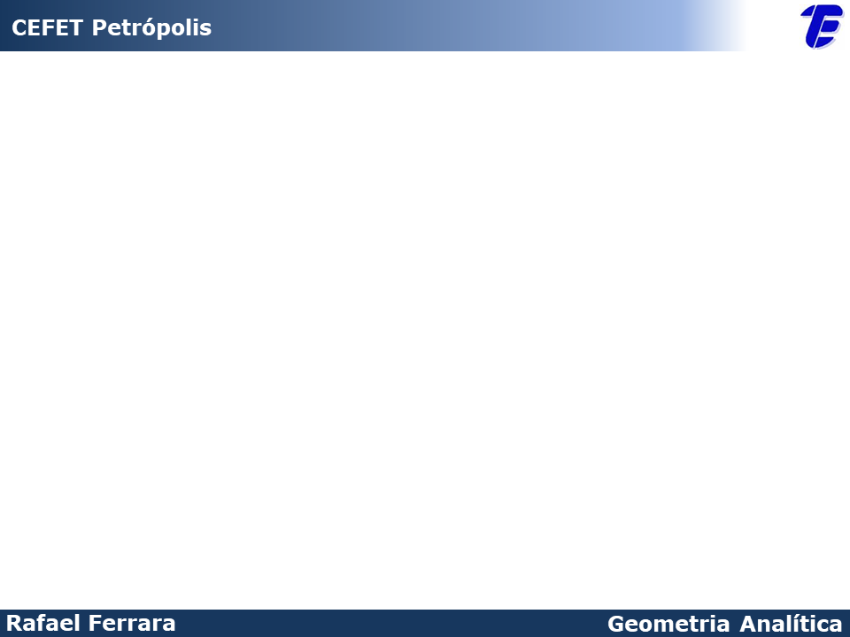
AULA 3.2
PRODUTO VETORIAL

Slide 2
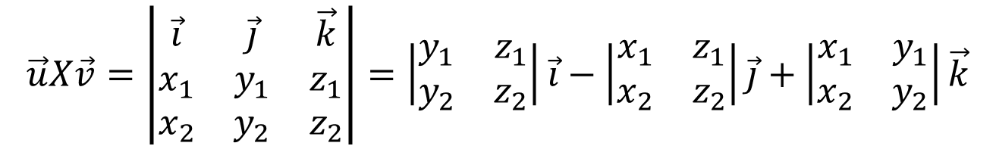


Produto vetorial
Diferentemente do produto escalar que é um número real (um escalar), o produto vetorial resulta num vetor.
$$\vec{u}=(x_{1}\vec{i};y_{1}\vec{j};z_{1}\vec{k})$$
$$\vec{v}=(x_{2}\vec{i};y_{2}\vec{j};z_{2}\vec{k})$$
$$\vec{u}X\vec{v}=\left|\begin{matrix}\vec{i} & \vec{j} & \vec{k} \\ x_{1} & y_{1} & z_{1} \\ x_{2} & y_{2} & z_{2}\end{matrix}\right|=\left|\begin{matrix}y_{1} & z_{1} \\ y_{2} & z_{2}\end{matrix}\right|\vec{i}−\left|\begin{matrix}x_{1} & z_{1} \\ x_{2} & z_{2}\end{matrix}\right|\vec{j}+\left|\begin{matrix}x_{1} & y_{1} \\ x_{2} & y_{2}\end{matrix}\right|\vec{k}$$

Slide 3
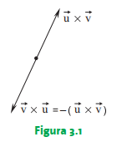





Propriedades do produto vetorial
$$\vec{v}X\vec{u}=−\left(\vec{u}X\vec{v}\right)$$
Propriedade das linhas invertidas e determinante simétrico.
$$\vec{v}X\vec{u}≠\vec{u}X\vec{v}$$
Produto vetorial não é comutativo
$$\vec{u}X\vec{v}=0⇔\vec{u}∥\vec{v}$$
Propriedade das linhas proporcionais e determinante nulo.
$$\vec{u}X\vec{u}=0$$
Propriedade das linhas iguais e determinante nulo.
$$\vec{u}X\vec{0}=0$$

Slide 4
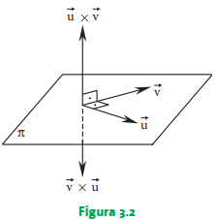





Características do produto vetorial
Direção
$$\vec{u}X\vec{v}⊥\vec{u}$$
$$\vec{u}X\vec{v}⊥\vec{v}$$
$$\vec{v}X\vec{u}⊥\vec{u}$$
$$\vec{v}X\vec{u}⊥\vec{v}$$
Propriedade das linhas iguais e determinante nulo.
$$\left(\vec{u}X\vec{v}\right)∙\vec{u}=0$$

Slide 5
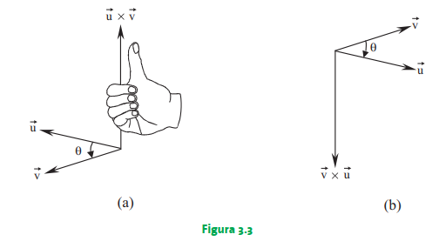

Características do produto vetorial
Sentido
Comprimento
$$\left|\vec{u}X\vec{v}\right|=\left|\vec{u}\right|\left|\vec{v}\right|senθ$$

